Slide 1
Дипломная работа
СИСТЕМА ОТСЛЕЖИВАНИЯ ОШИБОК
НА БАЗЕ JAVA EE
Исполнитель: Баранов В. Ф.
Научный руководитель: ■■■■■■■■■
[<number>]

Slide 2
Основные из используемых технологий
Язык программирования Java
Технология сервлетов и JSP
Технология JavaMail
Фреймворк Spring
Библиотека ORM Hibernate
Фреймворк автоматизации сборки Maven
[<number>]

Slide 3
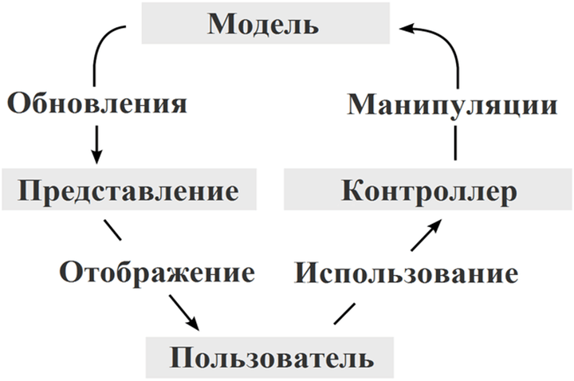
Шаблон проектирования MVC
[<number>]

Slide 4
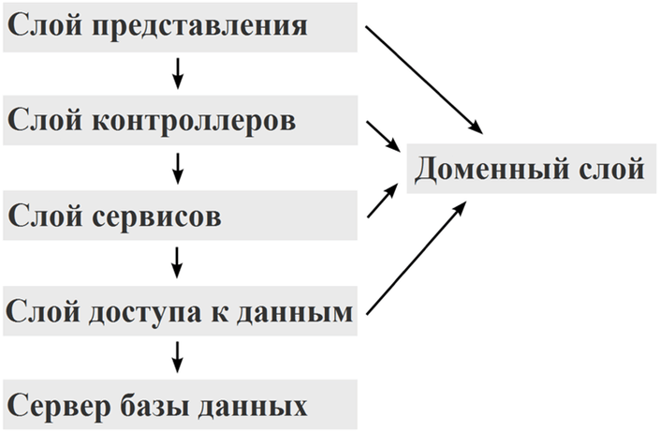
Архитектура системы
[<number>]

Slide 5
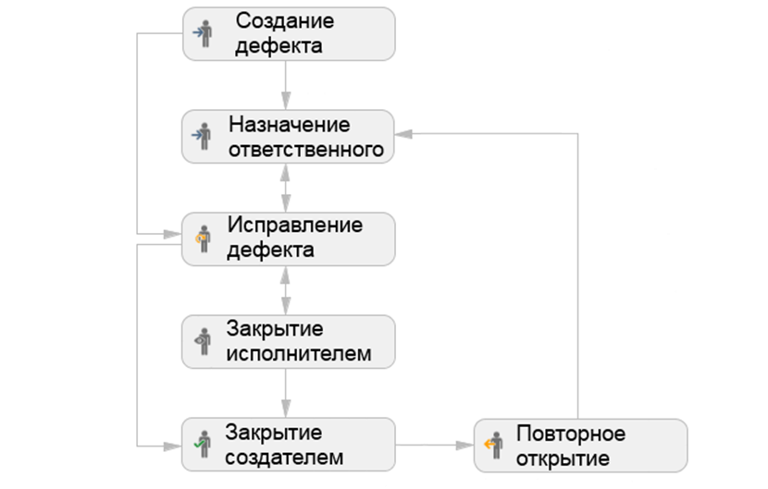
Жизненный цикл дефекта
[<number>]

Slide 6
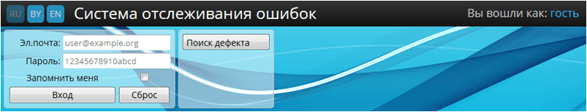
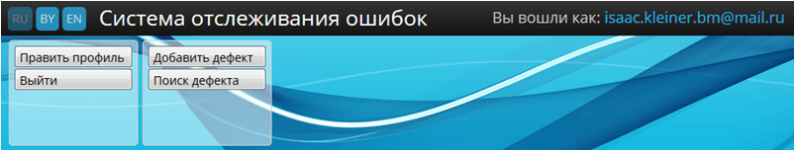
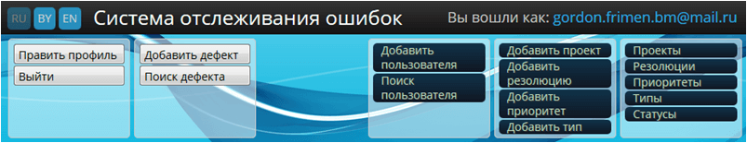
Роли пользователей
Гость:
Пользователь:
Администратор:
[<number>]

Slide 7
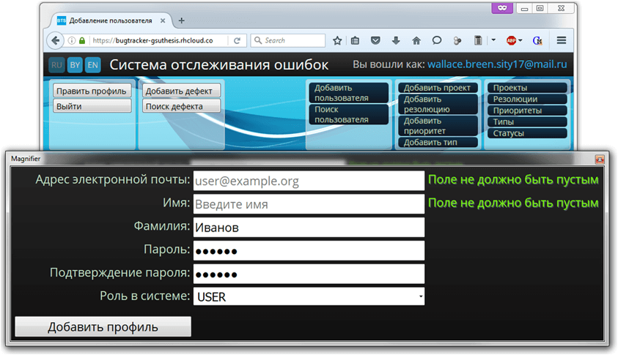
Добавление пользователя
[<number>]

Slide 8
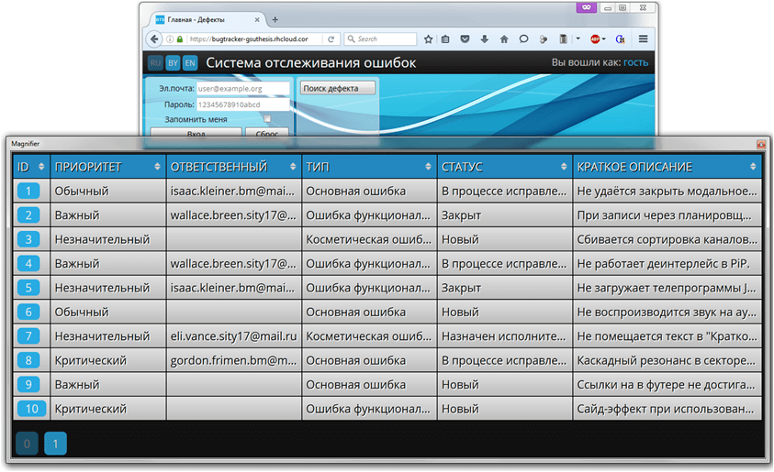
Главная страница системы
[<number>]

Slide 9
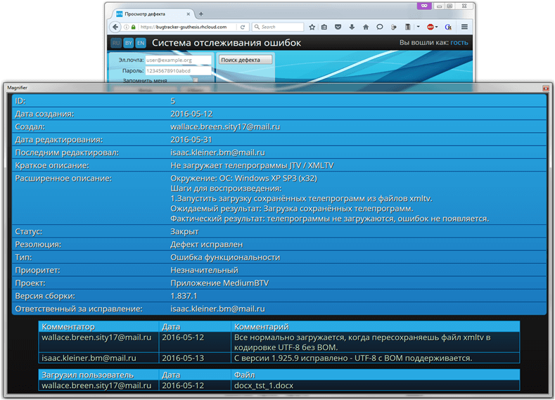
Просмотр дефекта
[<number>]

Slide 10
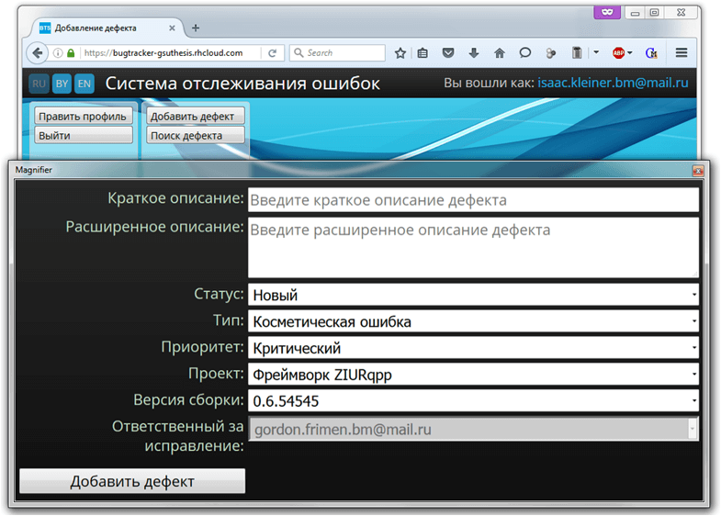
Добавление дефекта
[<number>]

Slide 11
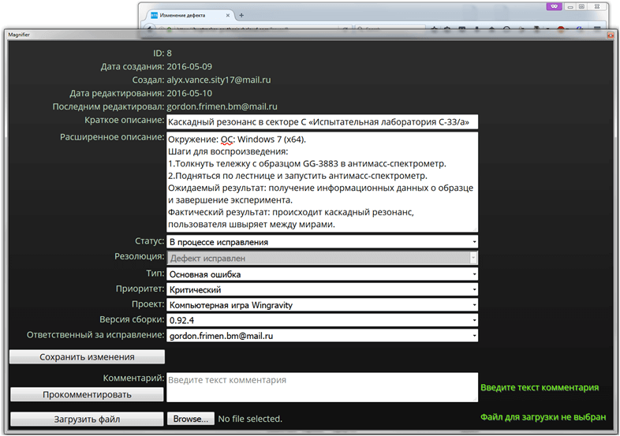
Редактирование дефекта
[<number>]

Slide 12
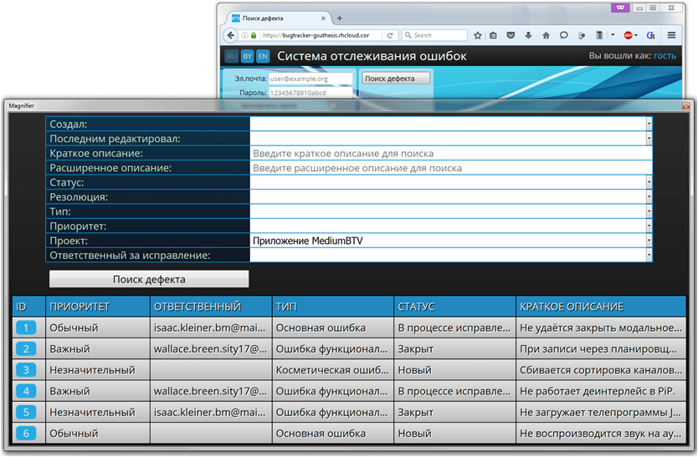
Поиск дефекта
[<number>]

Slide 13
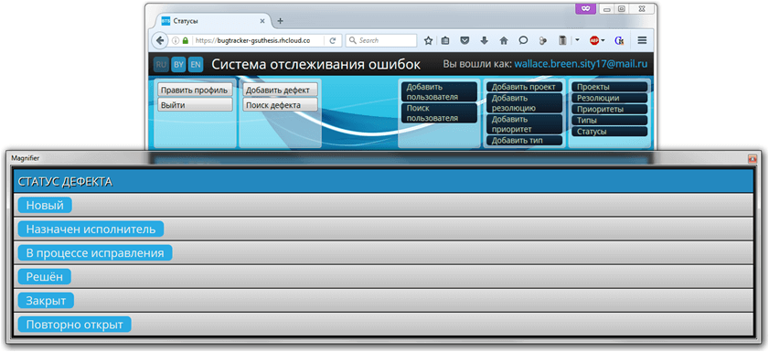
Статусы дефекта
[<number>]

Slide 14
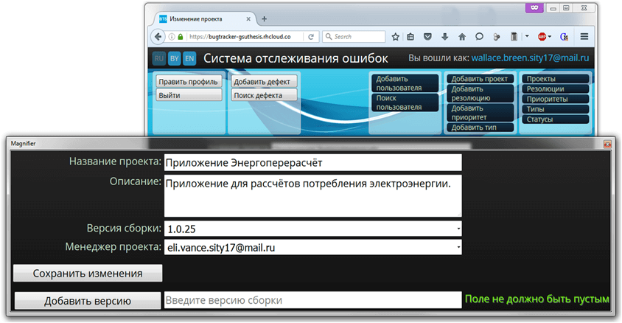
Редактирование проекта
[<number>]

Slide 15
Спасибо за внимание.
Ссылка: https://bugtracker-gsuthesis.rhcloud.com
Администратор:
Логин: gordon.frimen.bm@mail.ru
Пароль: gordon.frimen.bm
Пользователь:
Логин: isaac.kleiner.bm@mail.ru
Пароль: isaac.kleiner.bm

